Slide 9
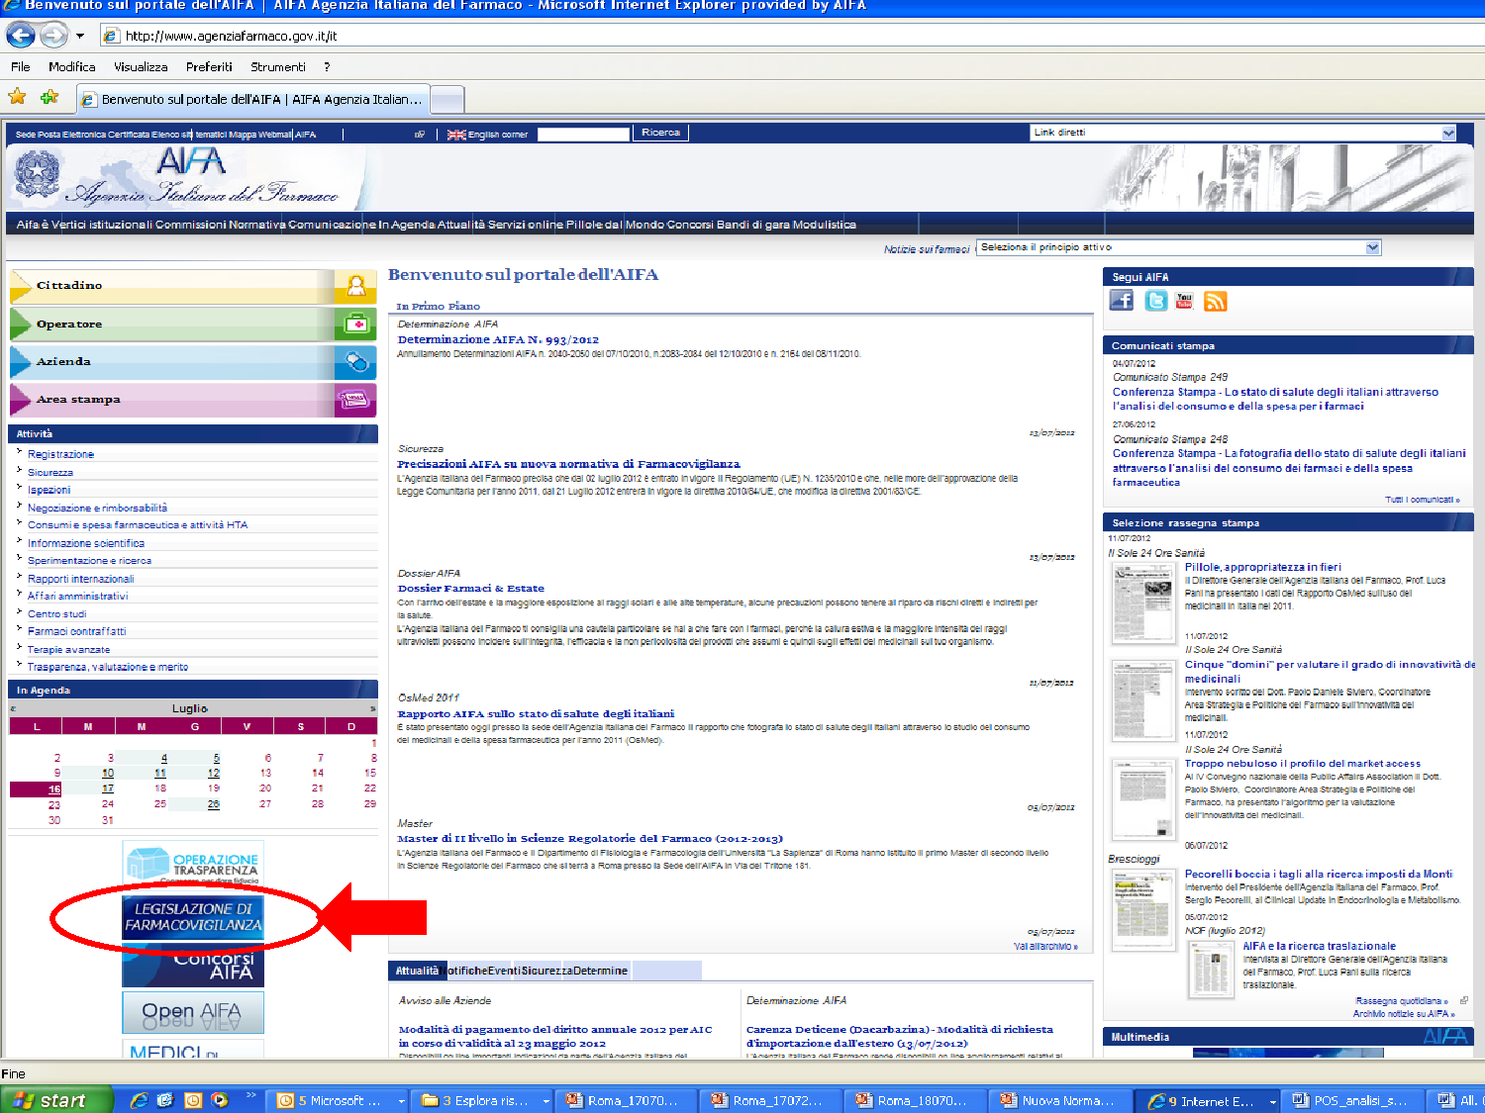

Slide 10
Comunicato del 06 luglio 2015
Farmacovigilanza. Obbligo segnalazioni avverse entro 48h. Il Decreto in Gazzetta Ufficiale
Il provvedimento recepisce le direttive europee sulla farmacovigilanza. Tempi ridotti a 36 ore per segnalazione di sospette reazioni avverse ai vaccini. Pazienti incoraggiati a segnalare e più trasparenza tra le novità.
DECRETO GU n.143, 23.06.2015

Slide 17
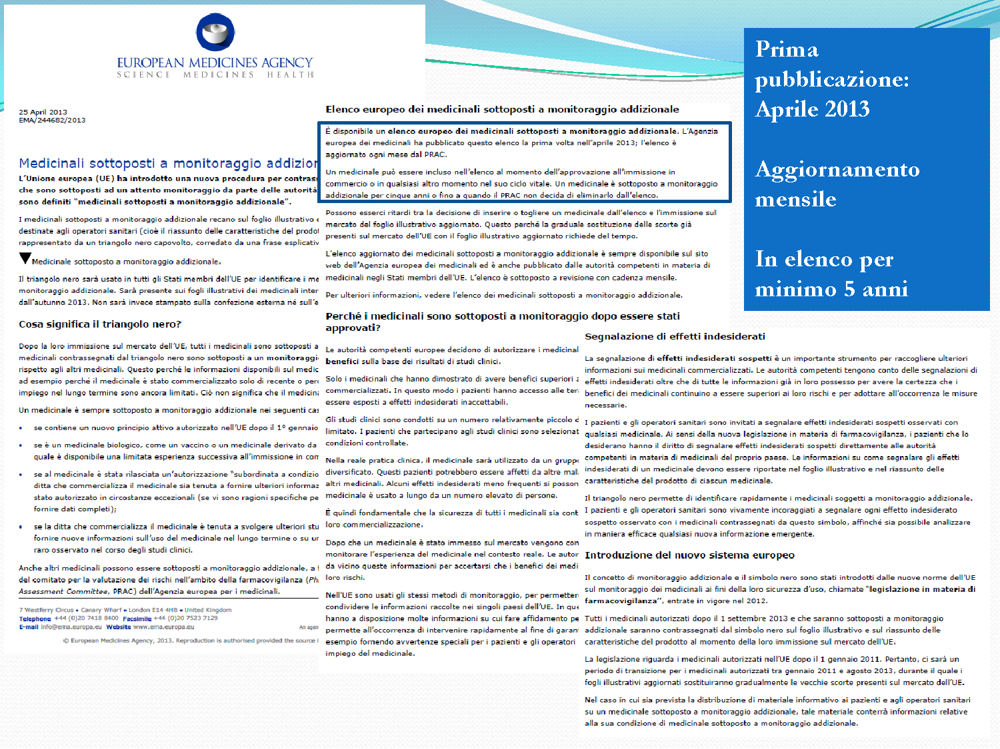

Slide 19
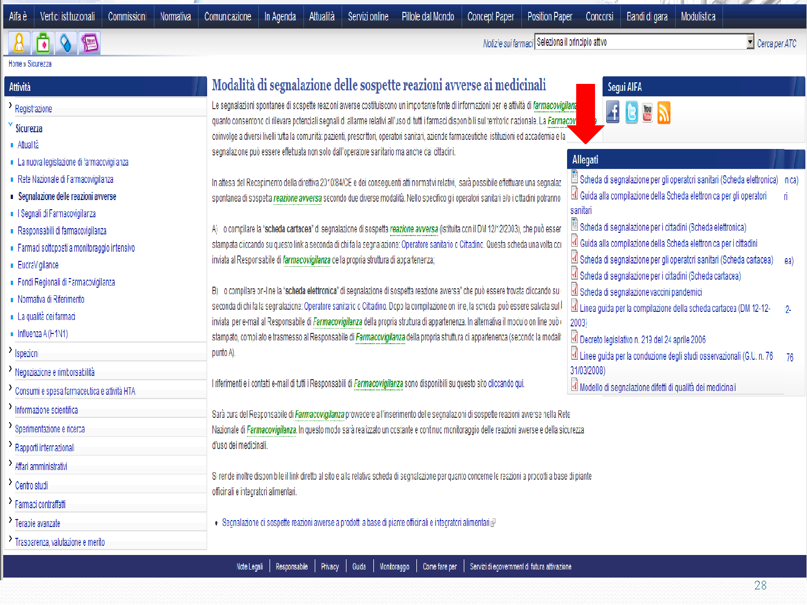

Slide 34
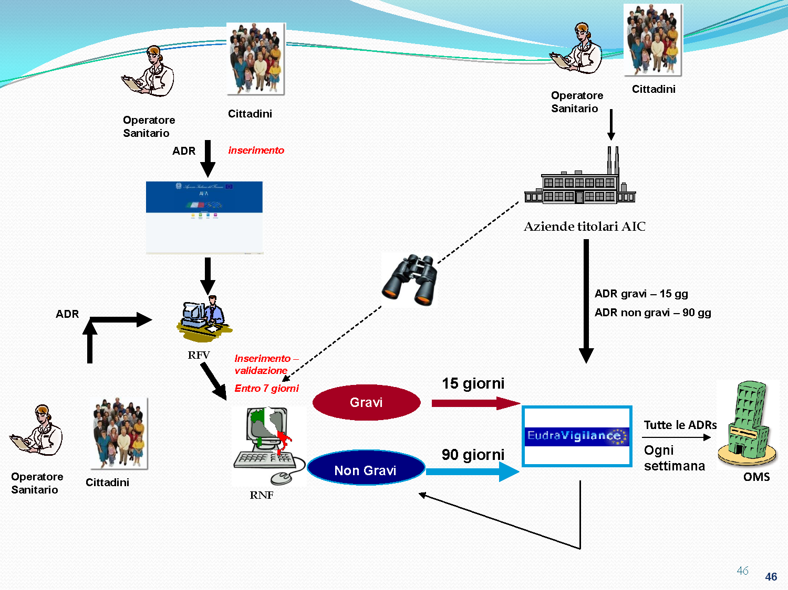

Slide 44
